Slide 1
期末复习
第三篇 电磁学
第9章 稳恒磁场
重点：
带电粒子在磁场中的运动
磁介质
第10章 电磁感应
重点：
法拉第电磁感应定律
动生电动势与感生电动势
互感与自感
位移电流

Slide 2
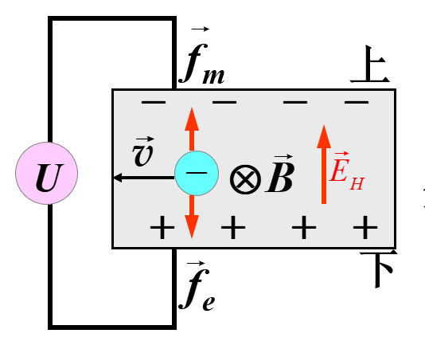
第9章 稳恒磁场
1. 带电粒子在磁场中的运动
v₀
磁场
对q粒子的作用力
洛伦兹力
q
任一时刻, 其满足的方程为
（1）q以
——周期，回旋频率
两种情况
进入磁场
（2）普遍情形下
——螺距，半径
霍耳效应
霍尔系数
——霍耳电压
微观解释？

Slide 3
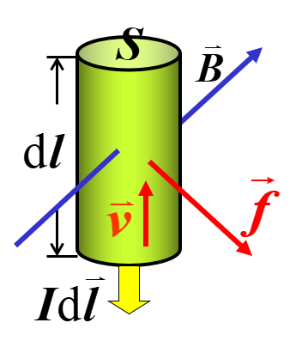
载流导线在磁场中的受力
安培定律
安培定律的应用
例. 长直电流 I₁旁, 有长为L的直电流I₂ , 近端
距离为a,夹角θ ，求两电流的相互作用力？
解：
受力方向如图，
每个 方向一致，故
I₁
I₂
L
方向与 相同

Slide 4
载流线圈在磁场中的受力
1º 均匀磁场中的矩形线圈
设矩形线圈处在均匀磁场B中
d
由安培定律，可得各边受力：
向外
b
向里
I
I
a
向下
向上
.
∴F_{合}= 0
但F₁、F₂不在一直线上
+
23

Slide 5
∴F_{合}= 0
但F₁、F₂不在一直线上
.
则线圈受力矩
+
定义：磁偶极矩
可推广到任意一线圈!
2º 均匀磁场中任意形状的平面线圈
24

Slide 6
2. 磁介质
磁介质的磁化和起源
“固有磁矩”
轨
附加磁矩(电子进动，与外磁场方向相反)
“分子圆电流”
顺磁、抗磁特性的微观解释
磁化强度矢量
I′
︳ ︳
︳ ︳
l
—磁化面电流密度
磁化强度矢量 的环流
L
×
内

Slide 7
磁介质中宏观磁场的规律
（1）有介质时的安培环路定理
内
在有介质的空间，传导电流与磁化电流共同
产生磁场：
传导电流
束缚电流
有磁介质
的总磁场
内
内
则有
内
即
内
定义：
——磁场强度
自由电流
——磁场强度的安培环路定理
内

Slide 8
（2） 三矢量之间的关系
实验指出：各向同性的线性磁介质有
——介质磁化率
那么
其中
相对磁导率
即
介质磁导率
χ_{m} 与 μ_{r} 均为纯数, 描述磁介质特性的物理量
顺磁质
超导体
抗磁质
真 空
20

Slide 9
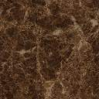
例. 长直螺线管内充满均匀磁介质μ_{r}，单位长度
上的匝数为n, 通有电流I 。
求 管内的磁感应强度B及磁化强度M。
内
解：
因管外磁场为零，取图示的回路
根据
内
.
.
.
.
.
.
则
又
×
×
×
×
×
×
顺磁质
抗磁质
21

Slide 10

第10章 电磁感应
1. 电磁感应定律
电磁感应的实质是产生感应电动势：
法拉第电磁感应定律
“–”表示感应电动势的方向,
楞次定理
感应电流的效果, 总是反抗引起感应电流的原因。
例如:
L
顺时针方向
5

Slide 11
感应电动势的计算
1º 设定绕行方向
2º 由
3º 由
4º 根据ε_{i}的正负判断感应电动势的方向
计算t时刻导体回路的总磁通
计算感应电动势
ε_{i}<0，与假定绕行方向相反；
ε_{i}>0，与假定绕行方向相同；
5

Slide 12
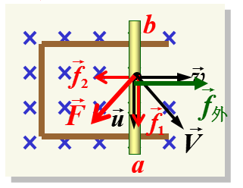
2. 动生电动势与感生电动势
动生电动势
L
ε_{i动}
B不变，导体回路运动
1. 动生电动势定义
i
2. 动生电动势的计算
3. 动生电动势回路中能量的来源
F_{总}的作用不提供能量, 只是传递能量。
即外力克服F_{总}的一个分力 f ₂所做的功,
通过另一个分力 f ₁转换为动生电流的能量。

Slide 13
感生电动势
ε_{i感生}→导体回路不动，磁场B变化
1. 感应电场
产生
感应电场
磁场 B→t 变化的同时
2. 感生电动势
——感应电场的环路定理
感生电动势定义
若导体为闭合回路, 则
的环路定律
注：
与
成右手螺旋关系

Slide 14
3. 自感与互感
互感
L₂
L₁
互感电动势：回路中的电流 i变化
引起
另一回路中Φ的变化
——互感电动势
M: 互感系数，简称互感
互感电动势：
M = 常数
互感的计算
物理意义：单位电流的磁场在另一线圈产生的磁通

Slide 15
自感
自感电动势：
引起
线圈中电流i变化
——自感电动势
i
线圈自身的磁通量Φ变化
全磁通
L—自感系数或自感
物理意义：一线圈通有单位电流时, 通过线圈自
身的全磁通等于该线圈的自感系数。
自感电动势
ε_{L}
L=常量
方向：反抗回路中电流的改变
(L: 电磁惯性)
自感的计算
要求：熟练掌握动生电动势、感生电动势、自感互感的计算，见课件例题
3. LR电路
6

Slide 16

4. 磁场的能量
K
LR 电路中的能量转换
电路在建立稳定电流的过程中
电源力克服自感电动势 ε_{L}做功
能
量
储存
L中
ε_{L}
电源克服ε_{L}做功为dA ：
dA= –ε_{L}dq
= –ε_{L}idt
I
储存
0
电流稳定后，去掉电源，
通有电流 I 的自感线圈中储能：
——磁能密度
体

Slide 17
磁能的计算
例.一圆柱形同轴电缆,由半径为a、b的薄圆筒构
成, 其间充满磁导率为µ介质，并通有电流 I。
求：长度为h 的电缆内磁场的能量Wm和L？
解：
b
两圆柱面间的磁场为
r
a
b
a
I
I
h
由W_{m} → L
18

Slide 18
若已知L→
例15.
两根平行输电线相距为 d，半径为 a，若维持 I 不变。（可求得 ，单位长度上的自感 ）
求：1）当d→d’时，磁力做的功。
2）磁能增加或减少多少，说明能量来源？
解：
1）
单位长度受力
2）
F
d
d'
>0
能量从何而来?

Slide 19
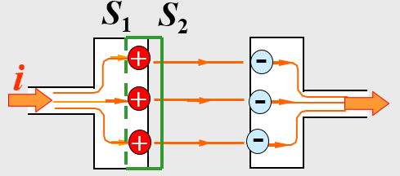
5. 位移电流
0
穿过S₁的电流
极板
= I
定义：
位移电流
位移电流密度
I_{D}的实质是变化电场
一般情况下的安培环路定律
全电流定理
重点掌握：位移电流的计算

Slide 20

例. 设圆形平行板电容器均匀充放电，其极板的
半径为R，内部充满ε、μ的介质，且电场的
变化率 ＝常数。
求：两极板间任意点的 j_{D} 和 B？(忽略边缘效应)
解：
忽略边缘效应, 两极板间为均匀电场.
平行板之间的电场为
D
R
则
充电
j_{D}方向
j_{D}均匀分布在横截面上，
与传导电流同向。
放电
j_{D}方向

Slide 21
可见:位移电流均匀分布在极板间的横截面上
根据电场的柱对称, 在极板间取
半径为r的同心圆环为积分回路：
R
r ≤ R时
0
r ≥ R时
0

Slide 22
例: 如图，平行板电容器（忽略边缘效应）充电时，沿环路
L₁、L₂的磁场强度的环流中，正确的是（ ）。

Slide 23
第四篇 振动与波动
第11章之一 机械振动
重点：
简谐振动
同方向同频率的简谐振动的合成
第11章之二 机械波
重点：
波动方程的建立及意义
波的干涉
驻波
第11章之三 电磁振荡与电磁波

Slide 24
第11章之一 机械振动
1. 简谐振动
动力学特征：
坐标原点在受力平衡处
微分学方程：
运动学方程（振动方程）
由此可求：
特征量：
（如何求?）
(结合旋转矢量法)
要求：（1）证明物体作简谐振动并求周期
（2）熟练运用旋转矢量法
（3）写振动方程

Slide 25
例 一单摆,在t = 0时:
ϕ ₂= π/2
ϕ ₁=0
若t = 0时，小球在平衡位置，且向左运动 。ϕ₂=？

Slide 26
2. 谐振动的能量
以弹簧振子为例：
动能和势能分别为
W
W
总
W
k
W_{P}
能量—时间曲线
t
o

Slide 27
3. 同方向同频率的简谐振动的合成
ω
ω
0
r
0
r
A₂
A
y₂
r
A₁
ω
ϕ₂
ϕ
0
y₁
o
ϕ₁
x₁
x₂
x
x

Slide 28
同方向不同频率的简谐振动的合成
x
t
拍
拍频

Slide 29
振动方向相互垂直频率相等的两个谐振动的合成
设两分振动为
消去t
椭圆方程
0, π
直线
Δϕ =
π/2, 3π/2
正椭圆
其它
斜椭圆
右旋
当 0 < ϕ < π ，
振动为顺时针方向！
左旋
当 π <ϕ < 2π，
振动为逆时针方向！

Slide 30
第11章之二 机械波
1. 波函数的建立及意义
*已知参考点的振动方程，写波函数：P₈₆ 例11-6
（1）坐标轴上任选一点，求出该点相对参考点
的振动落后或超前的时间Δt。
（2）将参考点的振动表达式中的“t”减去或加上
这段时间Δt,即为该波的波函数。
（3）若有半波损失，则应在位相中再加(减)π。
*已知波形曲线写波函数：P₈₆ 例11-7
由波形曲线确定波的特征量：
A，ω，ϕ 则可写波函数

Slide 31
意义 ：波动是振动的传播
(1)
表示 x₀处质点的振动方程
_{振动曲线}
(2)
表示 t₀ 时刻的波形方程
_{波形曲线}
(3)
_{反映 t 时刻 x 点振动位移}

Slide 32
2. 波的干涉
相干条件：
频率相同、振动方向相同、位相差恒定。
（1）相长相消的“位相差”条件
k=0, ±1, ±2…...
（2）相长相消的“波程差”条件
k=0，±1， ±2…...
注意前提： 相干波源的初位相相同，即 ： ϕ ₁= ϕ ₂

Slide 33
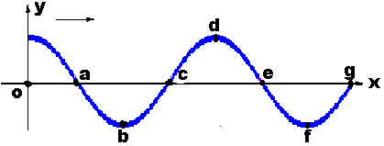
3. 波的能量
特点：媒质元动能、势能同时变大、变小
总能量不守恒(能量传输)。
平衡位置处——最大
最大位移处——最小
平均能流密度（波的强度）
例. 如下图
该时刻，能量为最大值的
媒质元位置是_________

Slide 34
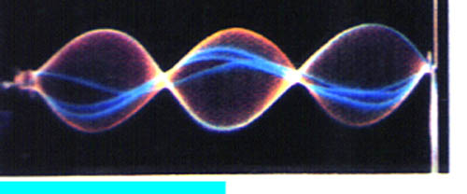
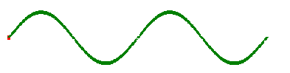
4. 驻波
两列振幅相同的相干波，反向传播迭加干涉而成
分段振动，波节同侧位相相同，波节两侧位相相反。
重点：
（1）写驻波的波动方程（注意半波损失问题）
（2）求波腹、波节的位置
振幅
驻波的位相
驻波的能量
π
疏 密
半波损失

Slide 35
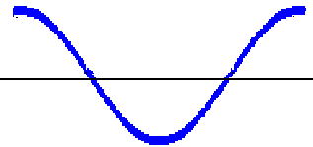
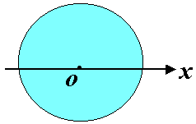
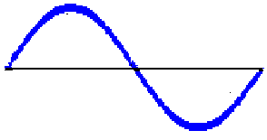
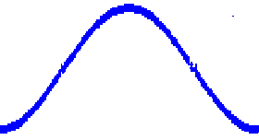
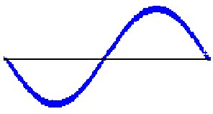
例.已知入射波t时刻的波动曲线，问：A 、B 、C 、D
哪条曲线是t时刻反射波曲线(反射壁是波密媒质)？
入射波在P点的位相：
[ B ]
反射波在P点的位相：

Slide 36
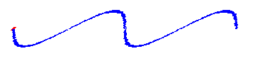
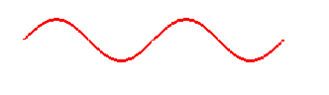
第17章之三 电磁振荡与电磁波
* 特点、性质：
E
H
*能流密度矢量—坡印廷矢量
*注意写波动方程：
例.已知
写出 的波动方程
解

Slide 37
第五篇 波动光学
第13章之一 光波的干涉
杨氏双缝干涉
薄膜干涉
第13章之二 光波的衍射
单缝夫朗和费衍射
光学仪器分辨率
双缝、多缝（光栅）衍射
X 射线衍射
第13章之三 光波的偏振
马吕斯定律
布儒斯特定律
双折射

Slide 38
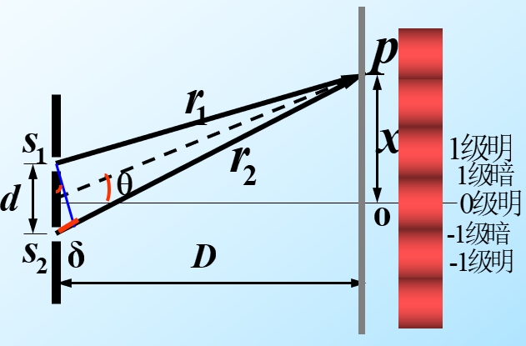
第13章之一 光的干涉
一、相干光的条件：
二、杨氏双缝干涉
1. 明暗条件：
（1）位相差
（2）光程差
（3）坐标条件

Slide 39
2. 光强分布：
注意:
影响“δ ”的因素
几何路程r₁ 、 r₂
介质“n ”
直接由位相反映
S₁ 、 S₂ 处的位相
由光程反映

Slide 40
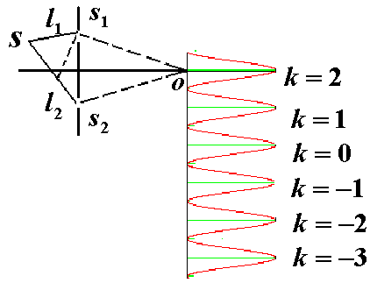
讨论：
（1）装置放入介质中
（2）点光源不放中间(如右图)
中央‘o’ 点为 k = 2级明纹。
求：l₁与l₂之差？
明纹
求：屏上条纹的位置？
暗纹
求：零级明纹的位置？
(3) 插入薄片e 条纹如何移动？
若o点为k= −3级明纹，求n?

Slide 41
三、薄膜干涉
（1）等倾干涉
若
或
两反射光都有或都没有半波损失。
加强
减弱
若
或
两反射光其中之一有半波损失。
加强
减弱

Slide 42
（2）等厚干涉
玻璃
垂直入射，劈尖干涉：
纸
暗纹
空气劈尖
明纹
暗纹
同一膜厚对应同一条纹。
相邻两条纹条纹的高度差及间距：
明纹
动态反应： θ↑ 或上板向上平移
条纹向棱边移动！！

Slide 43

牛顿环:
暗环
R
r =
平凸透镜
r
明环
d
平晶 —
动态反应：
下列情况条纹如何变化？
透镜向上平移
——内缩
透镜向下平移
——外冒
平凸透镜换成三角锥形棱镜？

Slide 44
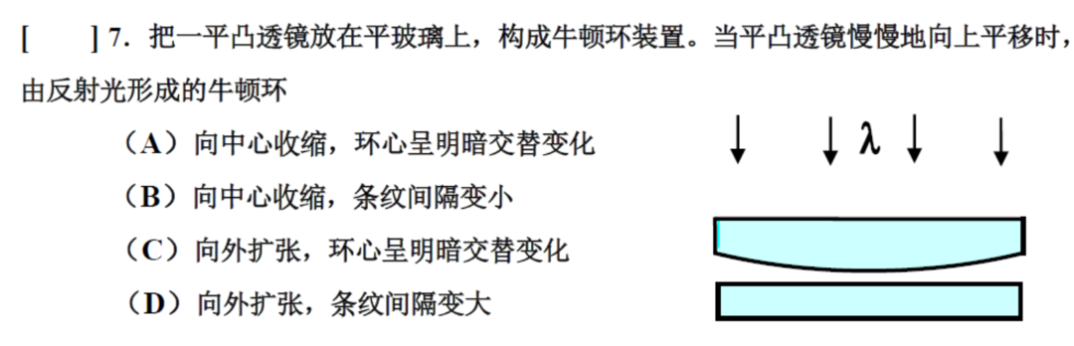
A

Slide 45
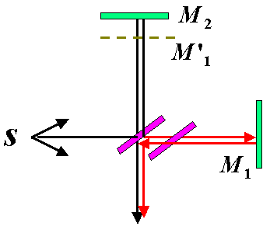
迈克尔逊干涉仪
M₁ 与 M₂ 严格垂直
——等倾干涉（圆环形条纹）
M₁ 与 M₂ 不垂直
——等厚干涉
动态反应：
d↑ 等倾条纹（同心圆）外冒
条纹移动ΔN条，
光程差改变ΔNλ ，
可动镜移动:

Slide 46
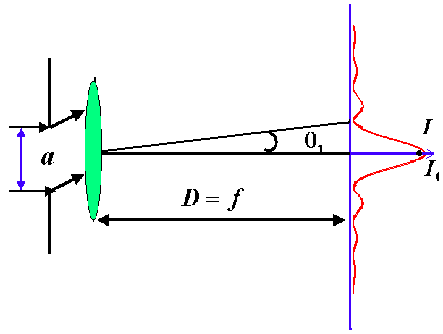
第13章之三 光波的衍射(无数子波的干涉效应)
1. 单缝夫朗和费衍射(重点：半波带法)
暗纹（极小）
（缝被分成偶数个半波带）
明纹（极大）
（缝被分成奇数个半波带）
中央明纹
不变
注意：（1）缝上、下移动，中央明纹的位置变否？
（2）缝宽增加为原来的 3 倍，问 及 如何变化？

Slide 47
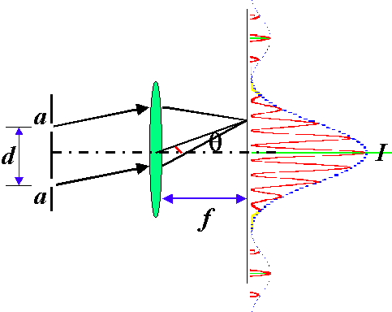
2. 双缝衍射
条纹位置
明纹
kλ
暗纹
包线
光强：受单缝衍射的调制
缺级：
整数比时，k 级明纹缺级，不止一条。
注意： d 、a 、λ 对条纹的影响。
掌握课堂举例及作业。

Slide 48
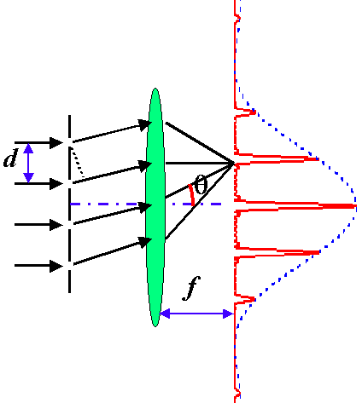
3. 多缝（光栅）衍射
条纹特点：明纹（主极大、谱线）又细又亮（相邻明纹间有
N−1个极小，N−2个次极大)，
缝数N增加，明纹愈细愈亮。
主极大（明纹）的位置：
光强:
条纹宽度:
缺级:
注意：
（1）要会写干涉条件
如：平行光斜入射的情况
（2）最高级数：由θ = 90°求之。
无限远处可认为看不见。
总条纹数（所有可见明纹数）。
（3）若给出缝宽a ，则要扣去缺级条数。

Slide 49
4. 光学仪器分辨率
星
最小分辨角：
星
分辨率（分辨本领）：
提高分辨率途径：
问：孔径相同的微波望远镜与光学望远镜，哪种分辨率高？
5. X 射线衍射
晶面
•
•
•
•
•
•
布拉格公式
d
•
A
•
B
•
•
•
•
C
•
•
•
•
•
•
•
•
•
•
•
•
•
•
•
•
•
•

Slide 50
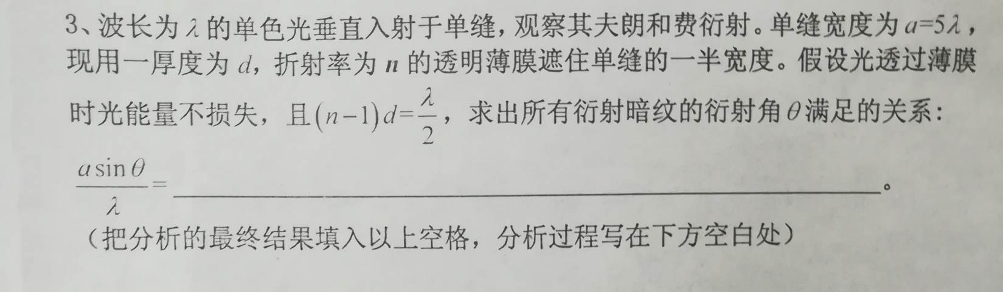
例.
0，±2， ±4
解法1：半波带法
暗纹
两个半波带，A,B两点光程差为
A
B
相长干涉，明纹
A
四个半波带，A(A’),B(B’)两点光程差为λ/2
B
A’
相消干涉，暗纹
B’
六(两)个半波带，明纹
八个半波带，暗纹

Slide 51
例.
0，±2， ±4
解法2：双缝衍射
双缝中心间距D=a/2，单缝宽A=a/2
双缝衍射极小
，又

Slide 52
例. 波长为 λ =590 nm的平行光正入射到每毫米 500条刻痕的光栅上时，屏幕上最多可以看到多少条明纹？
解：光栅常数
最多可以看到 条明纹.

Slide 53
在上题条件下，平行光斜入射 i =30°时，屏幕上
最多可以看到哪些条明纹？
解：光栅方程为
总共见到7条，上方 5 条，下方 1 条
注意：平行光 斜入射时，光栅方程为
总共见到7条，上方 1 条，下方 5 条

Slide 54
第13章之三 光的偏振
1. 马吕斯定律：
2. 布儒斯特定律
自然光
线偏振光
部分偏振光

Slide 55
3. 双折射
自然光
o光：振动方向垂直于o光主平面
e光：振动方向平行于e光主平面
光轴
晶体
例. 用惠更斯原理作出双折射光路图
光轴
•
光
（如方解石）
光
光轴

Slide 56
例. 用一块偏振片和一块λ/4 波片去鉴别：自然 光、部分偏振光、线偏振光、圆偏振光与椭 圆偏振光。
解：
（1）先用一偏振片,光通过转动的偏振片后
光强不变
为自然光或圆偏振光
光强改变
（无消光）
为部分偏振光或椭圆偏振光
（2）再用 λ/4 波片及偏振片, 进一步鉴别：
21

Slide 57
光强不变
自然光
光强变,有消光
圆偏振光
光强变,无消光
部分偏振光
光强变,有消光
椭圆偏振光
22

Slide 58
第六篇 量子物理
第14、15、16 、17章
1. 光的量子化的基本计算
2. 康普顿效应
3. 玻尔理论
4. 德布罗意物质波
5. 不确定关系
6. 波函数及解薛定谔方程
7. 氢原子的状态
8. 半导体与激光
9. 原子核物理
10. 实验

Slide 59
1. 关于光的量子化的基本计算
例1.求波长为λ(或频率 ν)的光子能量、动量、质量。
问题：为何
例2.电子与光子各具有 λ=2.0 Å
它们的动量、总能量各等于多少？电子的动能等于多少？
解：电子与光子的动量均为：
电子动能 (非相对论性）
总能量

Slide 60
2. 关于康普顿效应
光子与自由电子碰撞，散射光的波长移动 Δλ=λ′—λ ≠ 0
光子与束缚电子碰撞，散射光波长不移动 Δλ=0
由能量、动量守恒得:
注意：
（1）原子量小的，康普顿散
射强，反之，弱。
（2）反冲电子的动能
mc
2
r
m
v

Slide 61
3. 关于玻尔理论
（1）三点假设
库仑力 = 向心力
角动量量子化条件
（2 ）由
Å
可得：
注意：1º 各谱线系及频率计算
2º 单位换算

Slide 62
4. 关于德布罗意物质波
实物粒子具有 波粒二象性
（1）不考虑相对论效应时：
E、m、p 的关系：
（2）考虑相对论效应时：
E、m、p 的关系：

Slide 63
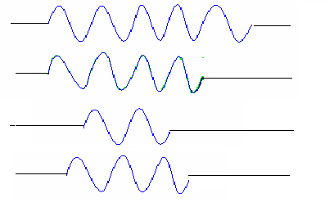
5. 关于不确定关系
位置与动量的不确定关系：
能量与时间的不确定关系：
例. 粒子运动的波函数图形分别为以下各图确定，粒子
动量的精确度最高的波函数应是哪个图?
( A )
x

Slide 64
6. 关于波函数及解薛定谔方程
（1）波函数的意义
物理标准条件：单值、有限、连续。
归 一 化 条 件：
（2）定态薛定谔方程
一维无限深方势阱
的极大、极小值
熟练计算
几率
一维无限深方势阱中的驻波

Slide 65
例：
(4) 画出粒子在0<x<a区间的波函数和概率分布
解（1）
(2)粒子出现在势阱各点的概率密度为：

Slide 66
有极大值：
(3)在x=0到x=a/3之间找到粒子的概率：
(4) 画出粒子在0<x<a区间的波函数和概率分布

Slide 67
7. 关于氢原子的量子力学处理
氢原子（核外电子）的状态由一组量子数表征
n 个值
(2l+1) 个值
2 个值
主壳层 个态、支壳层 个态
例. 原子内电子的量子态由n、l、m_{l}、m_{s} 四个量子数表征.
当n、l、m_{l} 一定时, 不同的量子态数目为____；
当n、l一定时,不同的量子态数目为_______ ；
当n一定时，不同的量子态数目为______。

Slide 68
氢原子的电子的位置概率分布
8. 半导体与激光(主要概念)
9. 原子核物理
原子核的结构
衰变规律
半衰期
平均寿命
放射性活度
α粒子衰变，β 衰变，γ 衰变

Slide 69
10. 关于实验
量子物理中有哪些重要实验?它们分别说明了什么问题?
(1)光电效应：说明光的波粒二象性，光与物质相互作用
时，其能量有不连续的结构。
(2)康普顿效应：说明光的量子理论是正确的，动量守恒、
能量守恒在微观单体过程中是正确的。
(3)氢原子光谱：表明了原子光谱是分立的，
间接反映了原子内部结构的不连续性。
(4)α 粒子散射实验：发现原子的核式结构。
(5)戴维逊-革末实验：证明实物粒子(如电子)的波粒二象性。
(6)斯特恩-盖拉赫实验：证明电子自旋及角动量空间量子化。

Slide 70
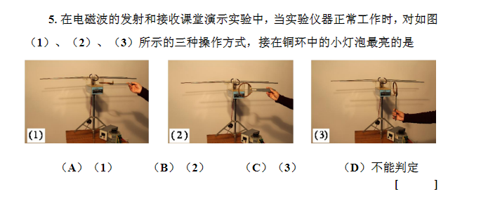
演示实验
A

Slide 71
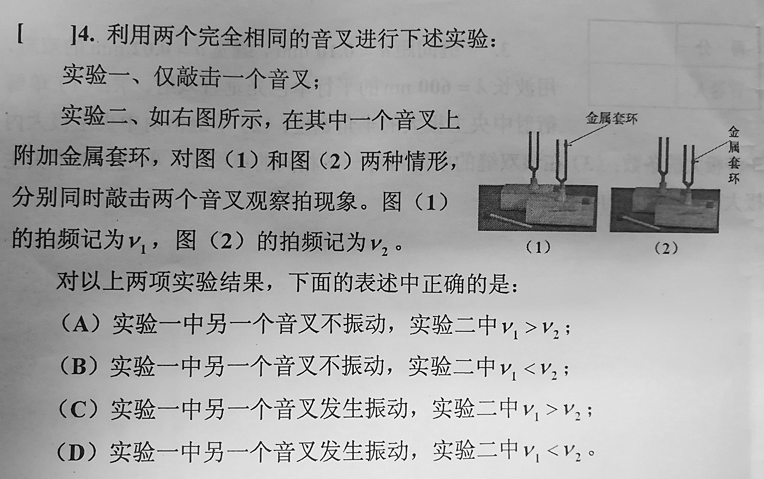
C
拍频ν=| ν_{叉} – ν_{环}|， ν_{叉}是音叉的频率， ν_{环}是附加金属套环后的频率
音叉附加金属套环以后频率降低，而且套环位置越高，频率降低越多
(1)中加入金属套环后频率下降更多，因此拍频ν₁ > ν₂

Slide 72
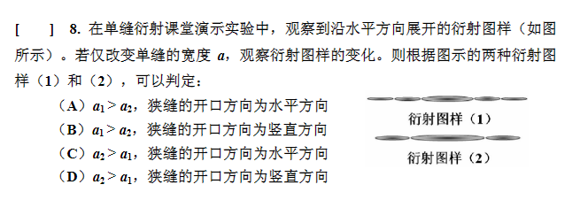
B

Slide 73
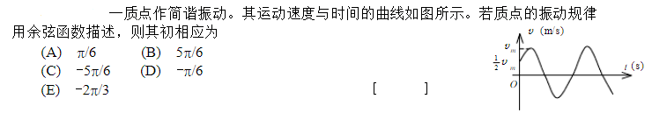
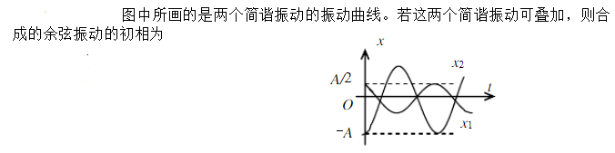
补充例题
C
如果纵坐标是位移？
-π/3
B
(A) 3π/2
(B) π
(C) π/2
(D) 0

Slide 74
例. 波形如图
P₈₆ 例题11-7
(1) 写出波函数。
解: (1)
先写 点振动方程
由图可知
关键确定
波函数

Slide 75
（2）若右图为 t = 0.2 s 波形，波函数如何？
解：关键是求O点的初位相
波形

Slide 76
例. 已知：波源
处有一密媒质反射壁
求：(1) 入射波、反射波及合成波方程？
并讨论干涉情况
解：
有半波损失
驻波表示式

Slide 77
波腹：
在
之间
波节：

Slide 78
（2） 入射波、反射波及合成波方程？
并讨论干涉情况
干涉静止
若 L为其它值，则 可不为0，x<0合成为行波波函数.
行波波函数

Slide 79
祝大家期末考试取得好成绩！！
谢谢！

